Slide 1
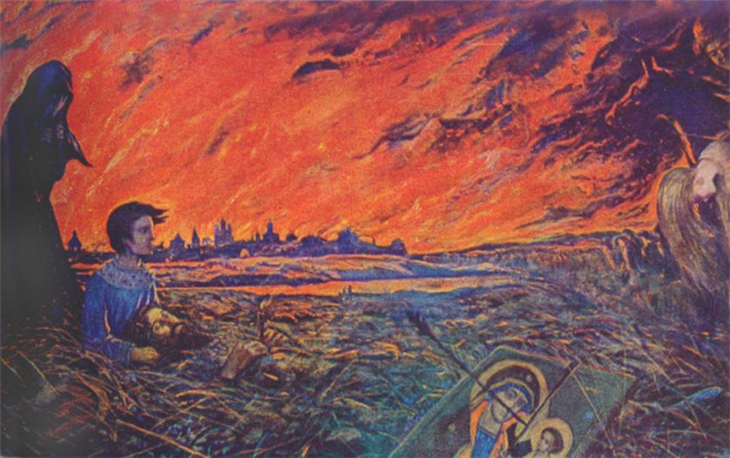
Нашествие хана Батыя на Русь
Джанджиева Евгения Васильевна
учитель начальных классов МКОУ « Проточненская ООШ» Лиманского района Астраханской области

Slide 2
Что такое Русь?
Название нашей страны в древности
От каких славян произошли русские, украинцы и белорусы?
От восточных
Как называлась первая столица Древней Руси?
Киев
Кто был главой Руси?
Великий князь киевский
Как называлось войско князя?
Дружина

Slide 3
Как звали князя, который первым принял крещение на Руси?
Владимир
Какой древнерусский город славился своим богатством, которое приумножал за счёт торговли?
Новгород
Кто создал славянскую азбуку?
Кирилл и Мефодий

Slide 4
Кочевники
Кочевники — люди, временно или постоянно ведущие кочевой образ жизни, люди без определенного места жительства.

Slide 5
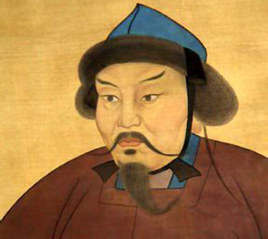
Хан Батый

Slide 6
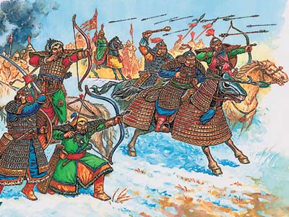
Захват Рязани
1237 год

Slide 7
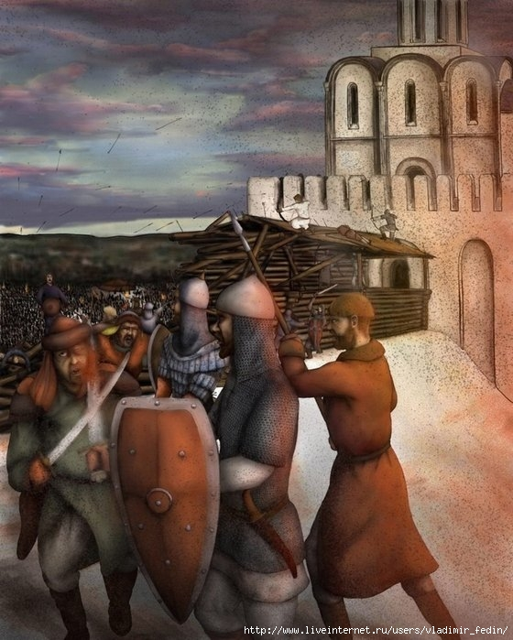
Захват Владимира
1238 год

Slide 8
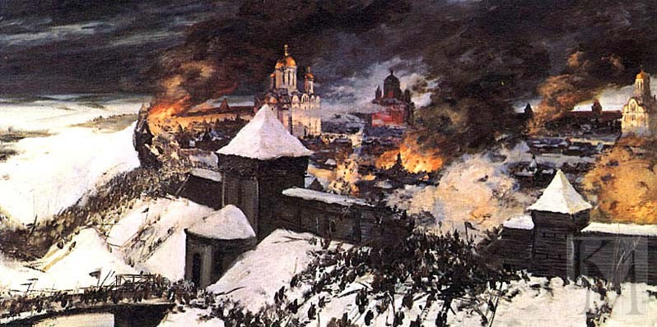
Штурм Козельска

Slide 9
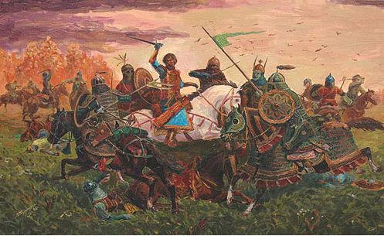
Захват Киева
1240 год

Slide 11
Дань
Дань — натуральный или денежный побор с покорённых племён и народов.

Slide 12
Первыми удар нанесли шведы. Навстречу шведам выступил молодой и решительный новгородский князь Александр с дружиной. Тогда ему было всего лишь 19 лет.

Slide 13
Сражение состоялось на Неве 15 июля 1240 года и получило название
Невская битва

Slide 14
Собрав достаточно сил, Александр решает дать главное сражение 5 апреля 1242 года на льду Чудского озера. В историю эта битва вошла под названием
Ледового побоища

Slide 15
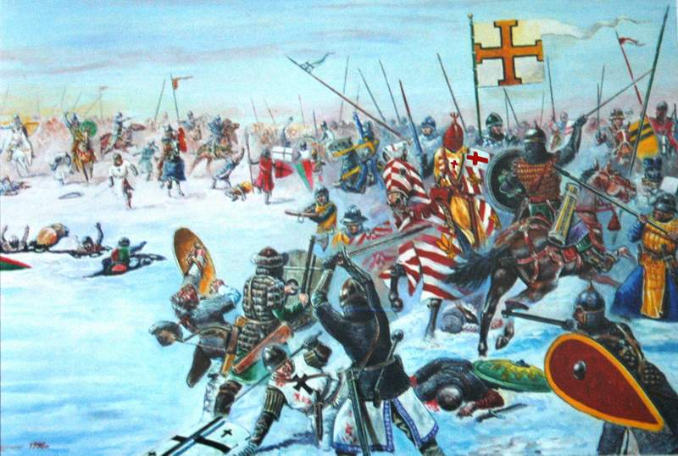

Slide 16
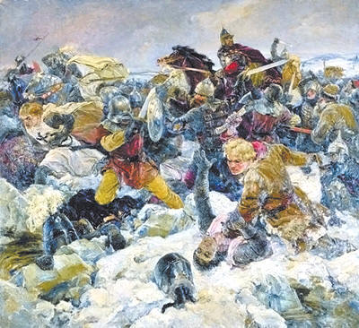

Slide 17
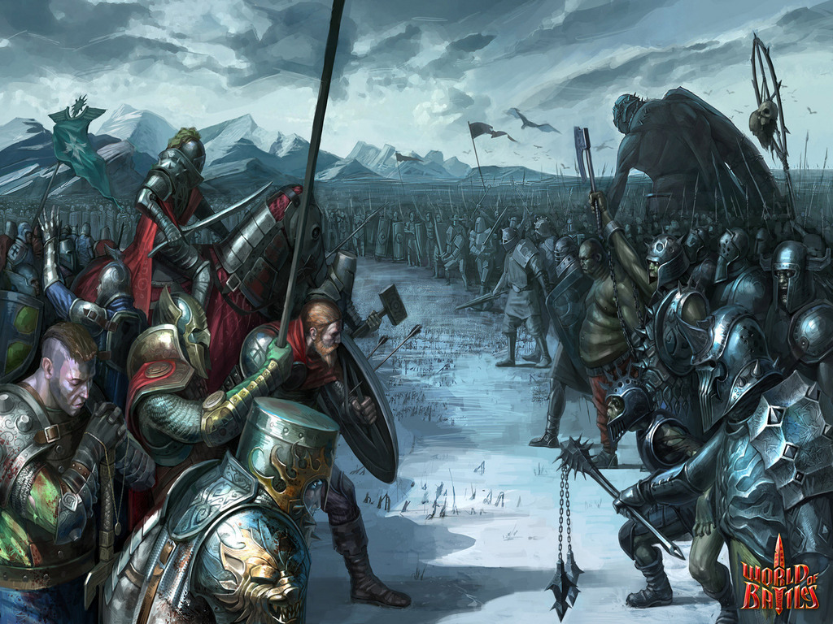

Slide 19
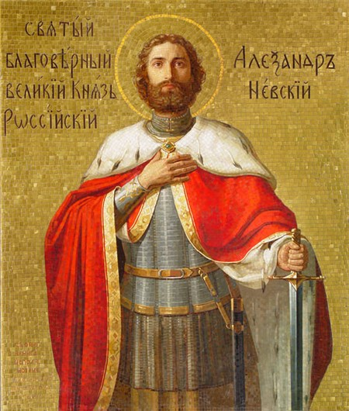

Slide 20
Список используемых источников:
http://hiztory.ru/rus13-15vek/mongol-nashestvie.html
http://its-history.ru/?tag=rus
http://www.xlegio.ru/ancient-armies/medieval-warfare/genghisids-great-western-campaign/
http://www.olga-pskov.ru/anevskiy.php
http://oko-planet.su/phenomen/phenomendiscussions/74691-ledovoe-poboische-novye-fakty.html
http://www.internetwars.ru/Strategies2/Nevsky/Nevsky.html

